Slide 1
S imple business
YBK2系列三相异步电机
汇报人：Kuangan001

Slide 2
PPT下载 http://www.1ppt.com/xiazai/
YBK2系列三相异步电机介绍
目录
YBK2系列三相异步电机参数
YBK2系列三相异步电机环境适应性
YBK2系列三相异步电机安全与防护

Slide 3

YBK2系列三相异步电机介绍
YBK2系列煤矿井下用隔爆型三相异步电动机是为煤矿井下采掘工作面机械设计的专用电动机，机座由钢板焊接成形，肆零零捌捌陆零伍叁柒，风罩、接线盒、绝缘结构采取加强措施，电气性能、安装尺寸、额定功率等均与YB2电动机相同， 适用于煤矿井下采掘工作面。

Slide 4
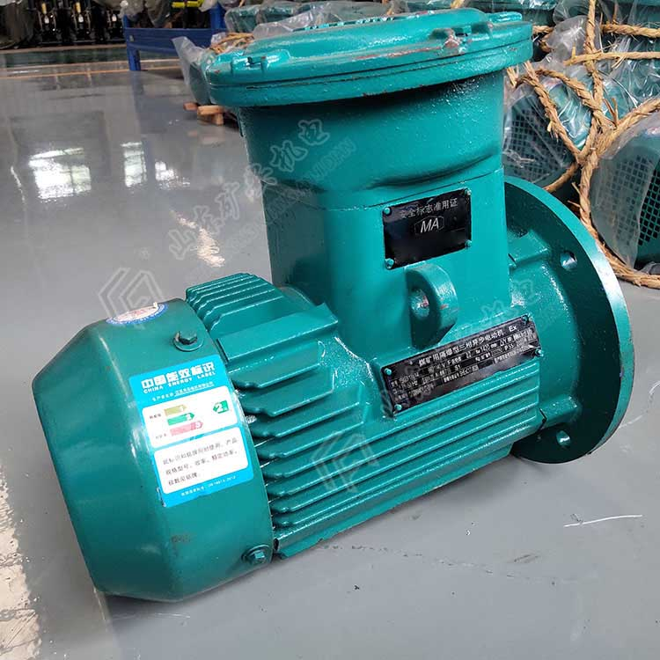
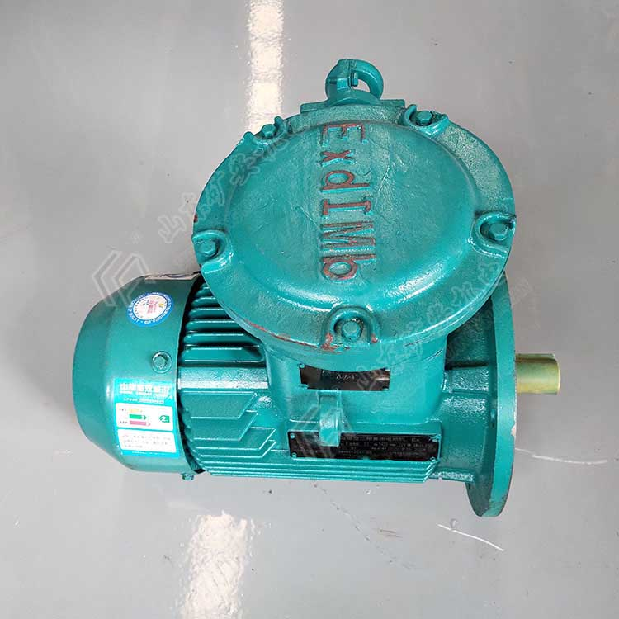
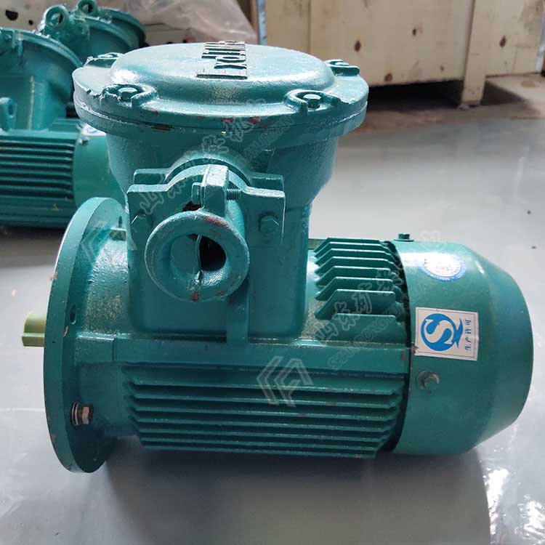
YBK2系列三相异步电机
Notes:
模板来自于：第一PPT https://www.1ppt.com/

Slide 5
YBK2系列三相异步电机参数
5.工作制：S1
6.绝缘等级：F
2.额定频率：50Hz
3.防护等级：IP55
4
5
7.安装形式：IMB3、IMB5、IMB35等
2
3
1.额定电压：380V、660V、380/660V、660/1140V
4.冷却方式：IC411
山东矿安机电有限公司
1

Slide 6
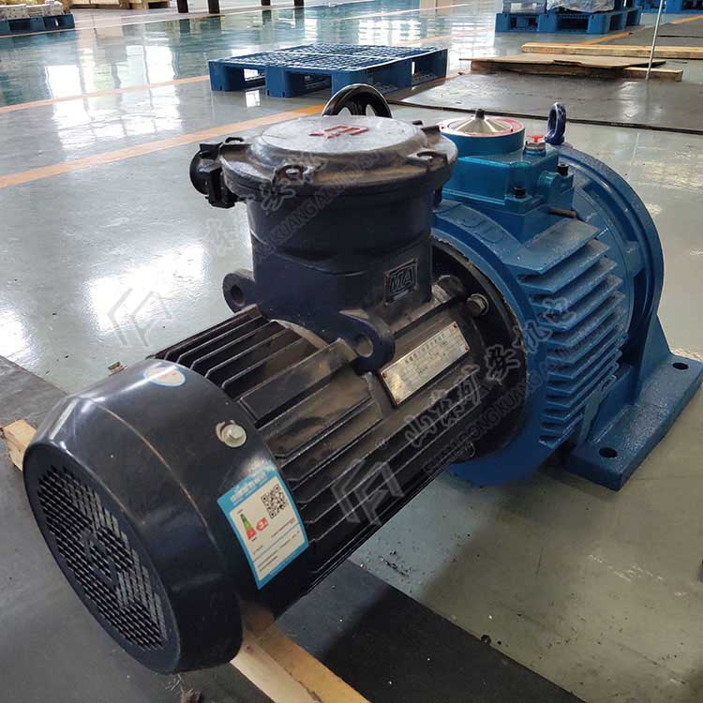
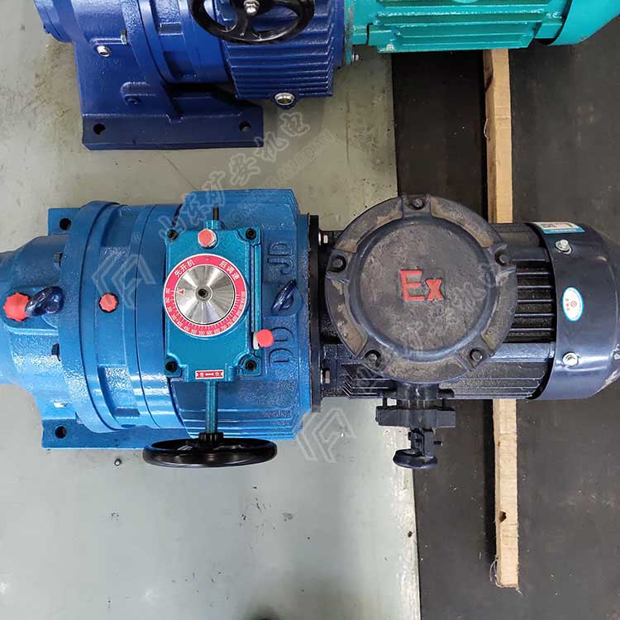
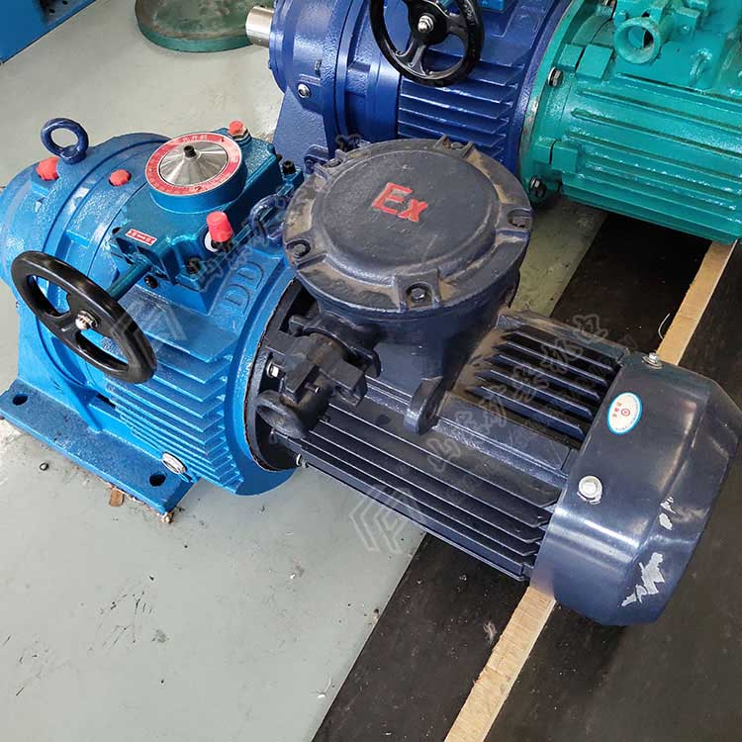
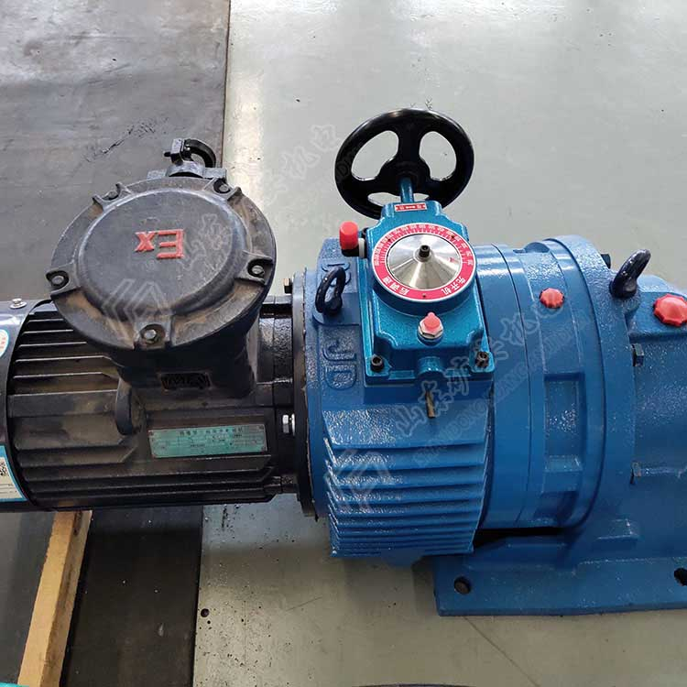
YBK2系列三相异步电机

Slide 7
YBK2系列三相异步电机环境适应性
允许环境温度范围：-15°C~+35°C
海拔不超过1000m
湿度：最湿月平均最高相对湿度90%（25℃时）
环境适应性

Slide 8
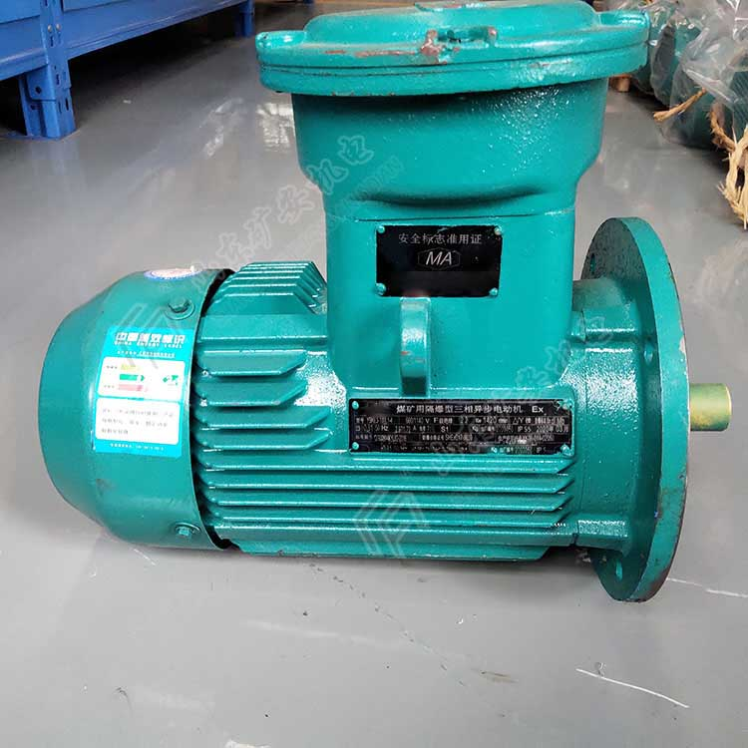
YBK2系列三相异步电机安全与防护
安装形式包括IMB3、IMB5、IMB35等
防护等级：IP55（防尘防湿）
工作制：S1连续工作制 ‌

Slide 9
T hank you
感谢您的观看

